Slide 1


BÀI 7:
LIÊN KẾT VÀ CẤU TẠO
CỦA PHỨC CHẤT

Slide 2
MỤC TIÊU BÀI HỌC
Trình bày được sự hình thành liên kết trong phức chất theo thuyết Liên kết hóa trị áp dụng cho phức chất tự diện và phức chất bát diện.
Biểu diễn được dạng hình học của một số phức chất đơn giản.
Viết được một số loại đồng phân cơ bản phức chất: đồng phân cis và trans, đồng phân ion hóa, đồng phân liên kết.

Slide 3

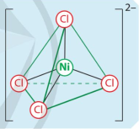
KHỞI ĐỘNG
Nêu hình dạng phức chất [NiCl₄]²⁻ và dựa vào thuyết liên kết hóa trị để giải thích dạng hình học của phức chất này?

Slide 4
I. LIÊN KẾT VÀ CẤU TẠO PHỨC CHẤT THEO THUYẾT LIÊN KẾT HÓA HỌC
1. Cơ sở của thuyết
[ML_{n}]
M: nguyên tử trung tâm sử dụng một số orbital trống
để tổ hợp tạo orbital lai hóa.
L: Phối tử cho các cặp e chưa liên kết
vào các orbital lai hóa trống đó.
Liên kết hình thành là liên kết cho – nhận.

Slide 5
I. LIÊN KẾT VÀ CẤU TẠO PHỨC CHẤT THEO THUYẾT LIÊN KẾT HÓA HỌC
1. Cơ sở của thuyết
[ML_{n}]
Lai hóa sp³: phức chất tứ diện.
Lai hóa sp³d² hoặc d²sp³: phức chất bát diện.

Slide 6
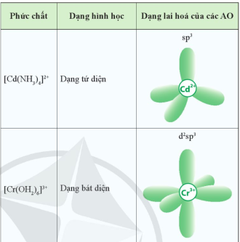
I. LIÊN KẾT VÀ CẤU TẠO PHỨC CHẤT THEO THUYẾT LIÊN KẾT HÓA HỌC
1. Cơ sở của thuyết
[ML_{n}]
Lai hóa sp³: phức chất tứ diện.
Lai hóa sp³d² hoặc d²sp³: phức chất bát diện.

Slide 7
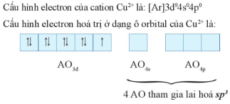
I. LIÊN KẾT VÀ CẤU TẠO PHỨC CHẤT THEO THUYẾT LIÊN KẾT HÓA HỌC
2. Áp dụng
[CuCl₄]²⁻
Lai hóa sp³
Phức chất tứ diện.

Slide 8
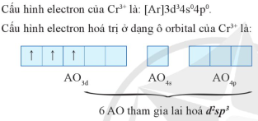
I. LIÊN KẾT VÀ CẤU TẠO PHỨC CHẤT THEO THUYẾT LIÊN KẾT HÓA HỌC
2. Áp dụng
[Cr(OH₂)₆]³⁺
Lai hóa d²sp³
Phức chất bát diện

Slide 9
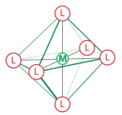
II. DẠNG HÌNH HỌC CỦA PHỨC CHẤT
1. [ML₆]
Chủ yếu là
phức bát diện.
[Fe(CN)₆]³⁻
[Co(NH₃)₆]³⁺
[Cu(OH₂)₆]²⁺

Slide 10
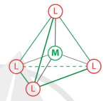
II. DẠNG HÌNH HỌC CỦA PHỨC CHẤT
2. [ML₄]
Chủ yếu là
phức tứ diện.
[Ni(CO)₄]²⁺
[Cd(NH₃)₄]²⁺
[CuCl₄]²⁻
[CoCl₄]²⁻

Slide 11
III. ĐỒNG PHÂN PHỨC CHẤT
1. ĐỒNG PHÂN CIS TRANS
Cis: 2 phối tử giống nhau ở cùng phía so với nguyên tử trung tâm.
Trans: 2 phối tử giống nhau ở khác phía so với nguyên tử trung tâm.

Slide 12
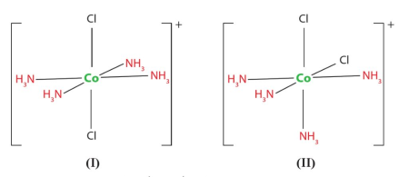
III. ĐỒNG PHÂN PHỨC CHẤT
1. ĐỒNG PHÂN CIS TRANS
CIS TRANS

Slide 13
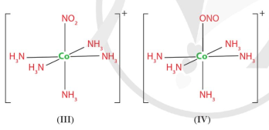

III. ĐỒNG PHÂN PHỨC CHẤT
2. ĐỒNG PHÂN LIÊN KẾT
Đặc điểm: Cùng thành phần.
Khác: nguyên tử trung tâm liên kết với phối tử qua nguyên tử khác.

Slide 14

III. ĐỒNG PHÂN PHỨC CHẤT
3. ĐỒNG PHÂN ION HÓA
Đặc điểm: Cùng thành phần.
Khác:có sự hoán đổi vị trí của anion
ở ngoài dấu móc vuông và trong dấu móc vuông.

Slide 15
IV. LUYỆN TẬP
AI NHANH HƠN
Chia lớp thành 4 nhóm.
Mỗi nhóm hoạt động trong 5 phút.
Trình bày ra bảng phụ.
Nội dung đúng được 50 điểm.
Trả lời nhanh nhất, chính xác được cộng thêm 10 điểm.

Slide 16

III. LUYỆN TẬP
AI NHANH HƠN
Câu 1: Cho biết 2 phức chất dưới đây có phải là đồng phân của nhau không? Giải thích?

Slide 17
III. LUYỆN TẬP
AI NHANH HƠN
Chia lớp thành 4 nhóm.
Phất cờ để dành quyền trả lời.
Trả lời chính xác được 50 điểm.

Slide 18
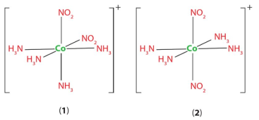
III. LUYỆN TẬP
AI NHANH HƠN
Câu 2: Chỉ ra dạng Cis và Trans của 2 đồng phân dưới đây?

Slide 19


